Slide 1

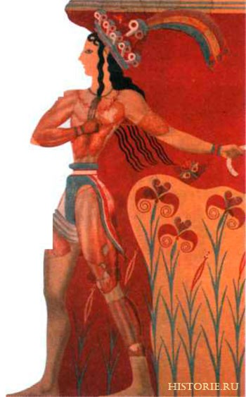
Эгейское искусство

Slide 2
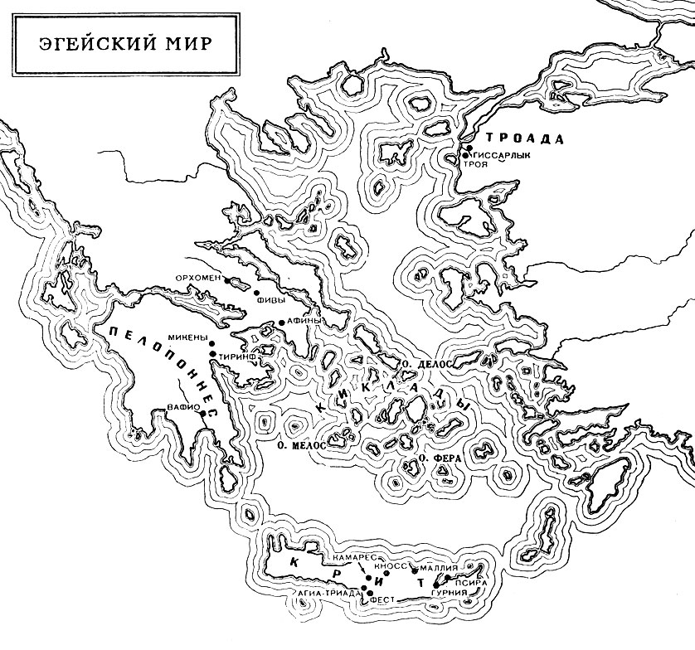
В развитии культуры народов, живших у Средиземного моря, большую роль сыграла эгейская культура. Она развивалась на островах и берегах Эгейского моря, в восточной части Средиземноморья, в течение почти двух тысяч лет, с 3000 до 1200 г. до н.э. одновременно с искусством Египта и Двуречья.

Slide 3
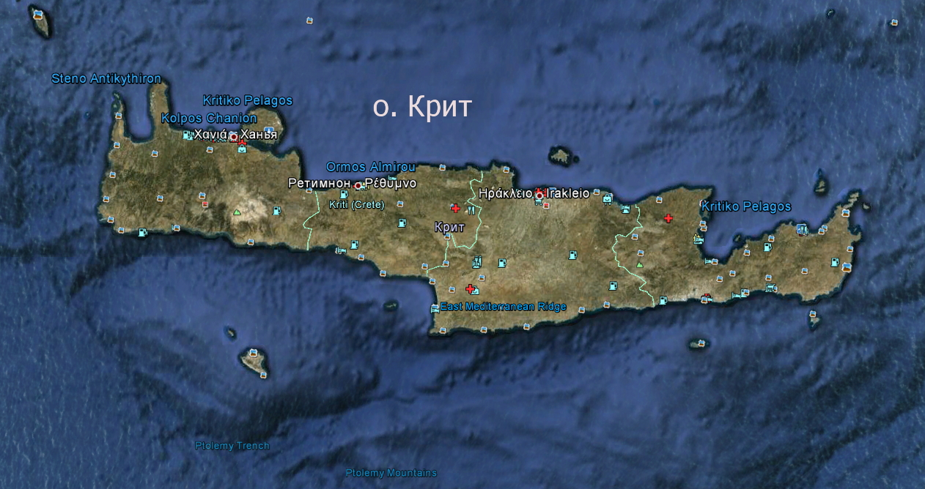
Центром эгейской культуры был остров Крит. Она захватывала также Кикладские острова, Пелопоннес, где находились города Микены, Пилос и Тиринф, и западное побережье Малой Азии, в северной части которого находилась Троя. Эгейскую культуру называют также крито-микенской.
Когда англичанин Артур Эванс со своими помощниками начал в 1900 году ракопки на острове Крит, его ожидали здесь интереснейшие находки. Он подтвердили достоверность историй, рассказанных в древних мифах и в поэмах древнегреческого певца Гомера. В них прославлялись великолепие критских дворцов и могущество царя Миноса.

Slide 4
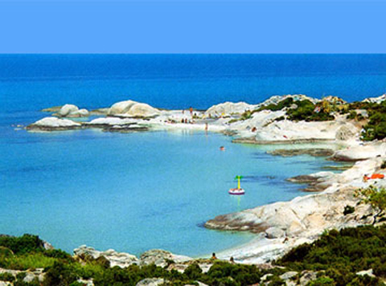
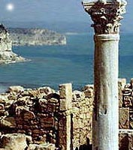
Местоположение Крита в центре восточной части Средиземного моря создавало исключительно благоприятные условия для развития торговли и мореходства. В те времена Крит был плодородным, покрытым обильными лесами и густо населенным островом, его гавани были хорошо защищены от бурь.

Slide 5
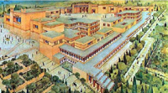
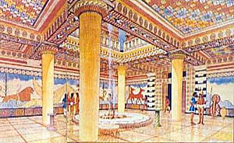
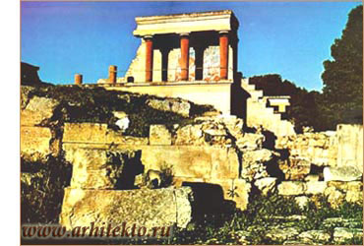
Раскопки на Крите дали прежде всего много остатков архитектуры. Наиболее Значительным архитектурным памятником Древнего Крита является Кносский дворец. Это огромный архитектурный комплекс, создававшийся в течение нескольких столетий, испытавший несколько землетрясений и других катастроф, разрушавшийся и вновь восстававший из развалин.

Slide 6
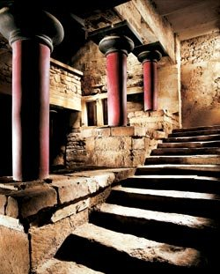
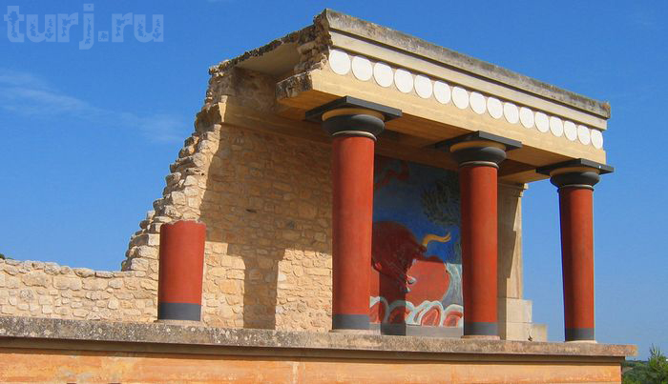
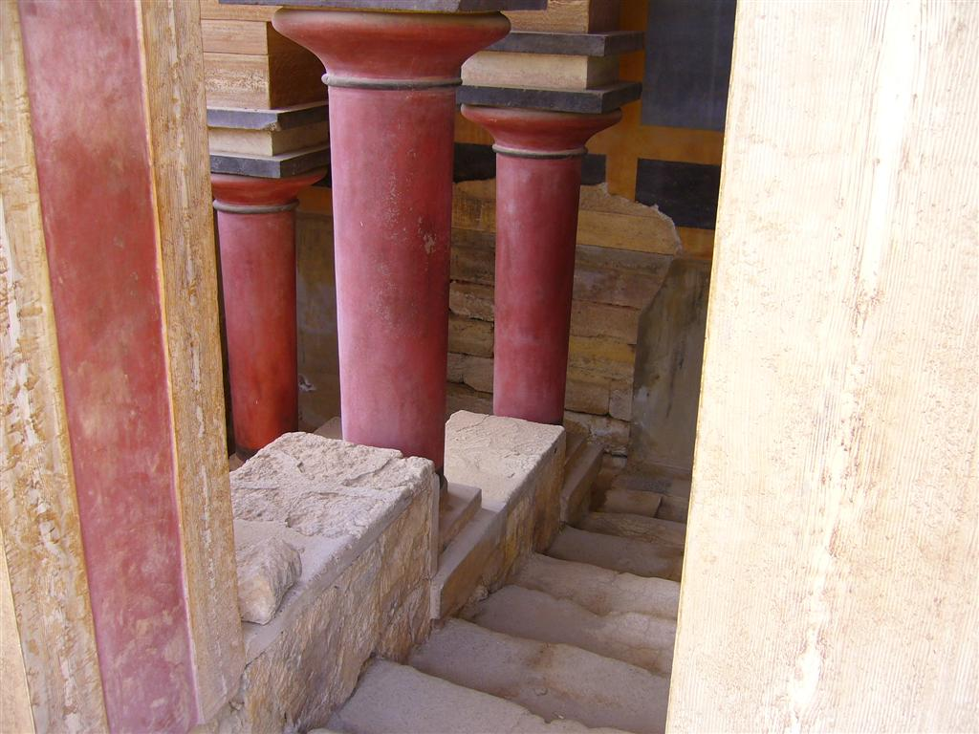

Slide 7
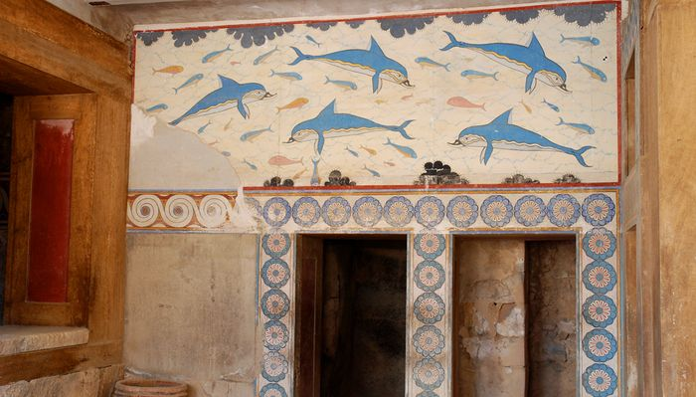
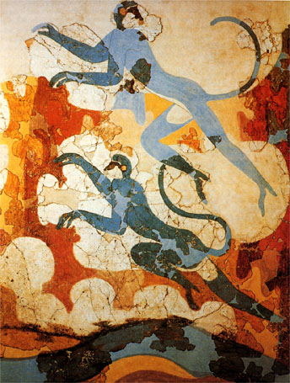
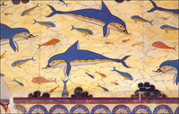
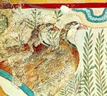
Размеры дворца, его запутанный план и великолепное внутреннее убранство производили на окрестные народы огромное впечатление, и упоминания о нем приняли впоследствии легендарные формы. Греческие мифы о загадочном Лабиринте и о его хозяине, человеко-быке Минотавре, были связаны с Кносским дворцом. Еще в самом конце 19 в. этот дворец считался вымыслом народной фантАзии; никто тогда не думал, что он будет найден на самом деле.

Slide 8
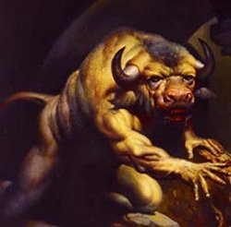
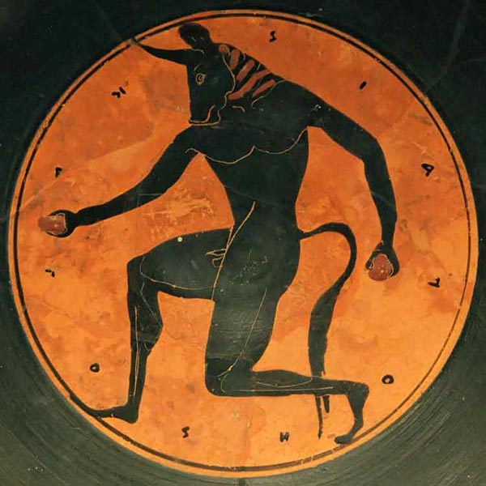
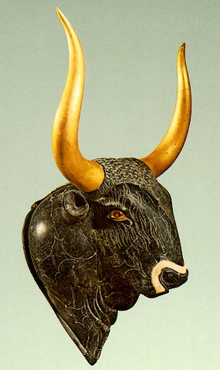

Slide 9
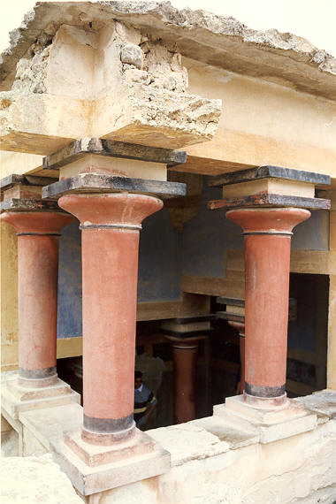
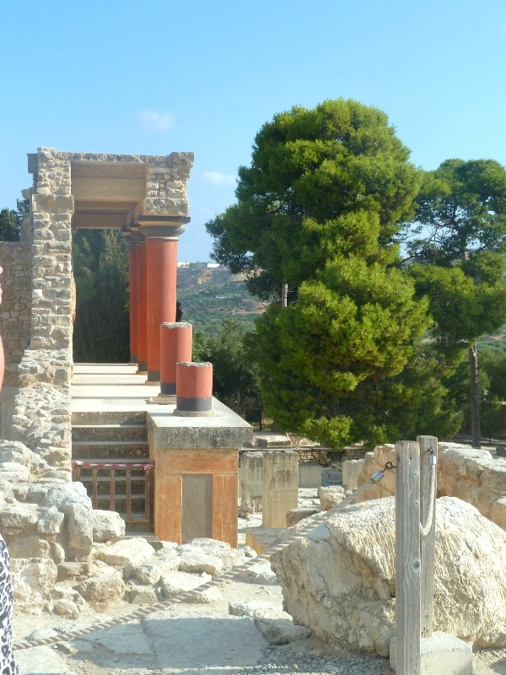
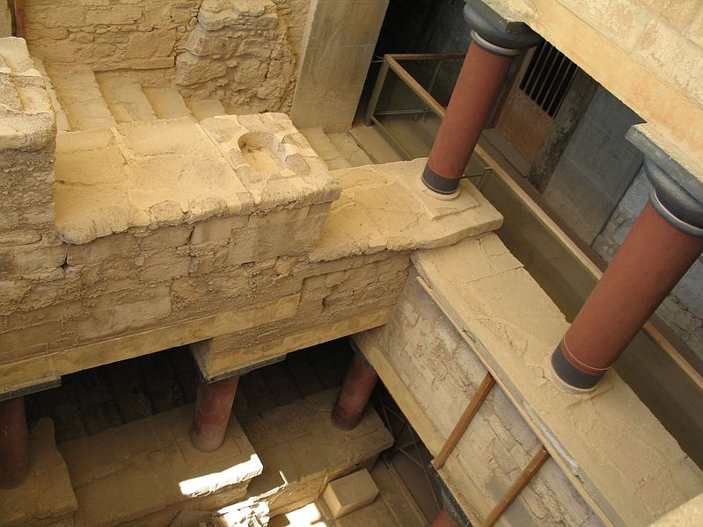
Центральное место в Кносском дворце занимал большой (52,5 м в длину) прямоугольный двор; со всех сторон к нему примыкали построенные в разное время дворцовые помещения, большей частью прямоугольные; часть из них была расположена на уровне центрального двора, часть — ниже его, некоторые — выше на один или два этажа, в крайне запутанном чередовании. Во дворце было несколько входов; к четырем из них вели широкие лестницы. Расположение помещений на разных уровнях вызывало необходимость множества лестниц и пандусов. Воздух и свет поступали через многочисленные световые колодцы.

Slide 10
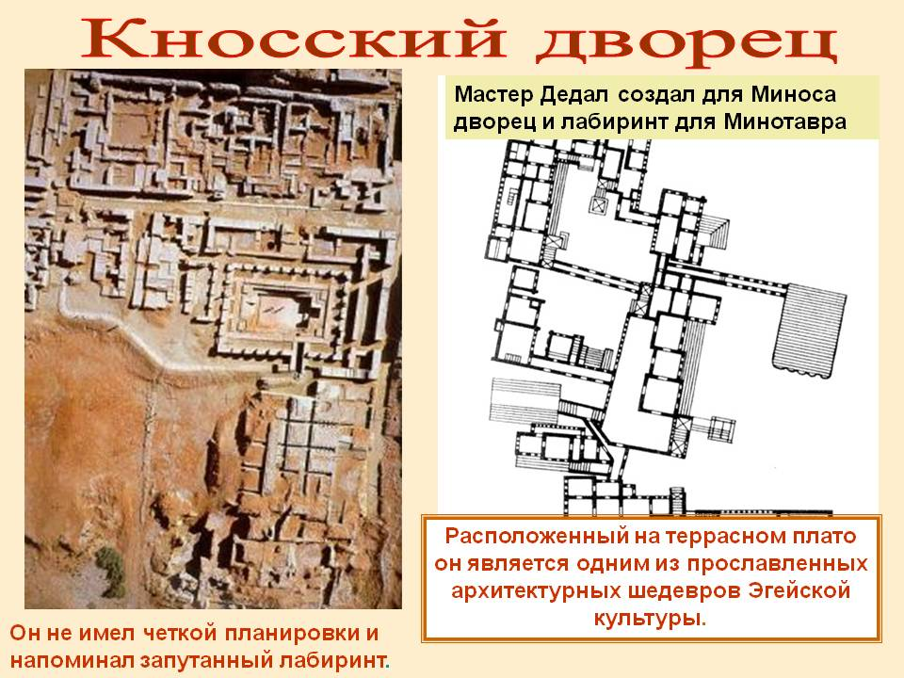

Slide 11
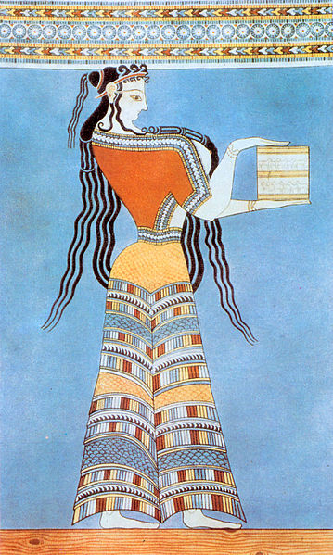
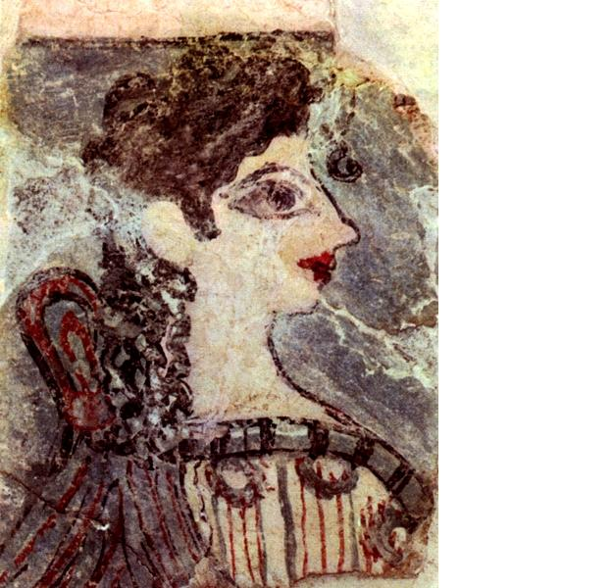
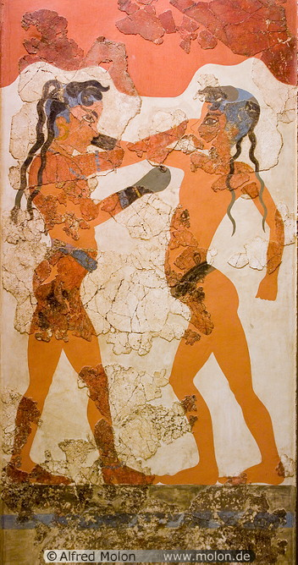
Стенные росписи
Очень большую роль играли здесь и стенные росписи, отличающиеся исключительной декоративностью; контрастность цветовых сопоставлений этих росписей свидетельствует об учете художниками их освещения рассеянным или слабым светом.

Slide 12
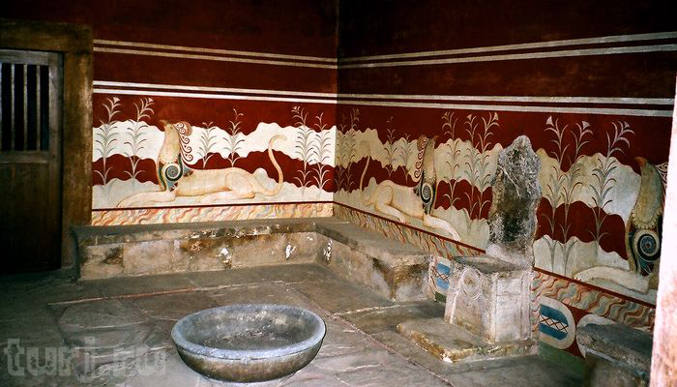
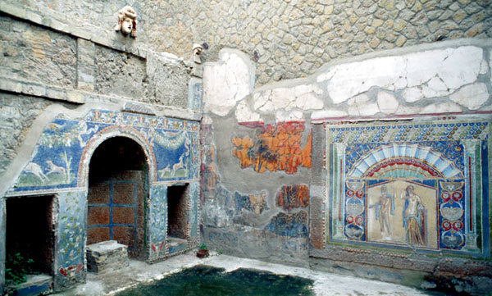
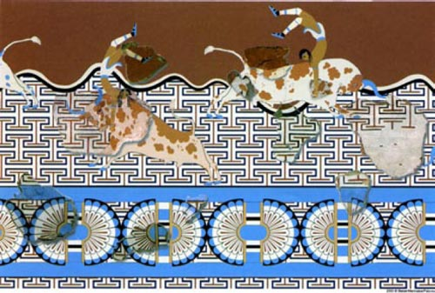
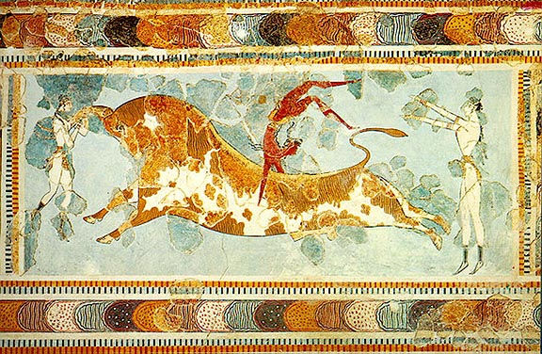

Slide 13
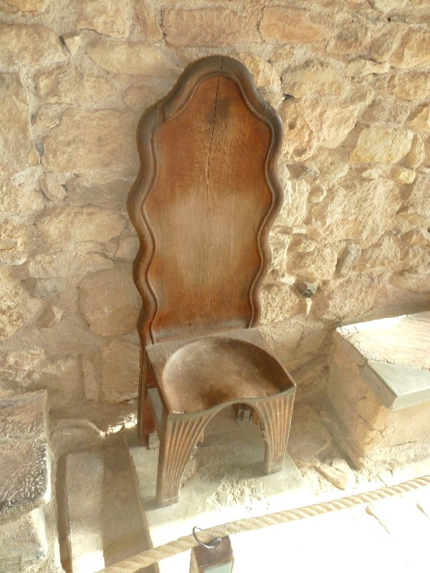
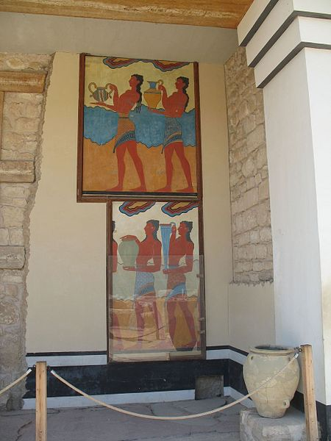
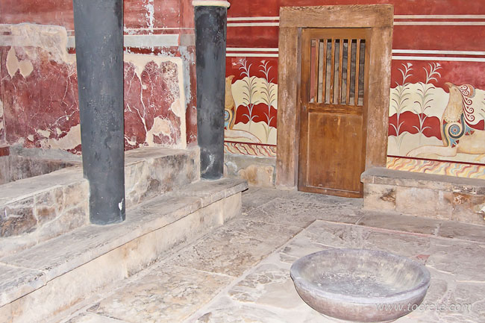

Slide 14
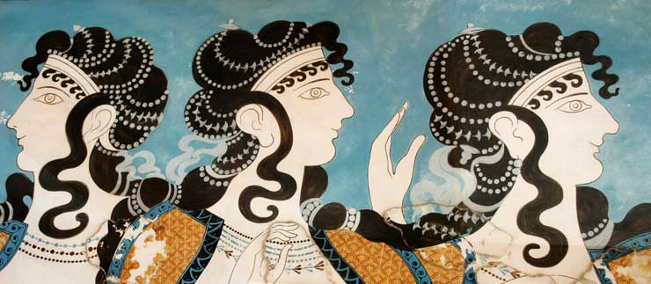

Slide 15
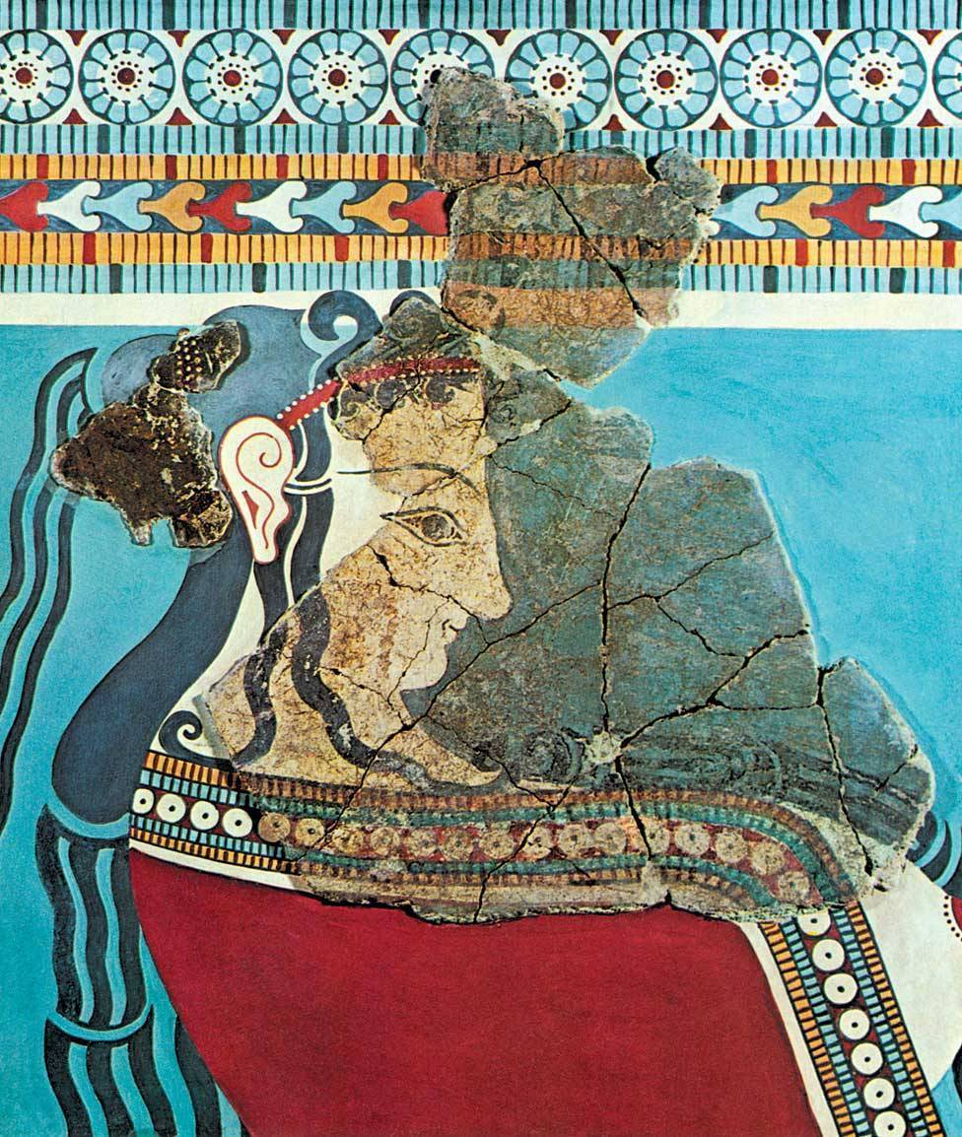
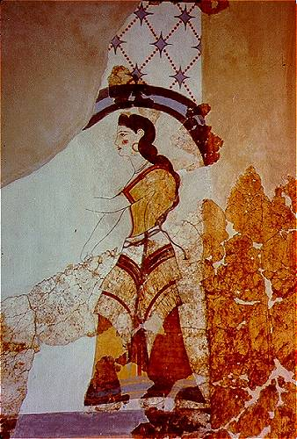

Slide 16
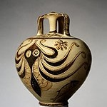
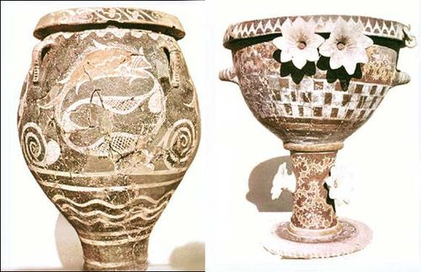
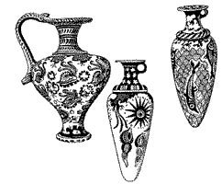
керамика
Сложный и разнообразный путь развития прошла критская керамика. Наиболее ранние глиняные сосуды, выполненные от руки (около 3000 г. до н.э.), покрыты простыми геометрическими узорами
К середине среднеминойского периода (примерно 17 в. до н.э.) искусство керамики достигло высокого расцвета. К этому времени относятся вазы, получившие название по их первой находке в пещере Камарес, с изящными округлыми формами, покрытые черным лаком, по которому белой и красной краской нанесены крупные растительные узоры.

Slide 17
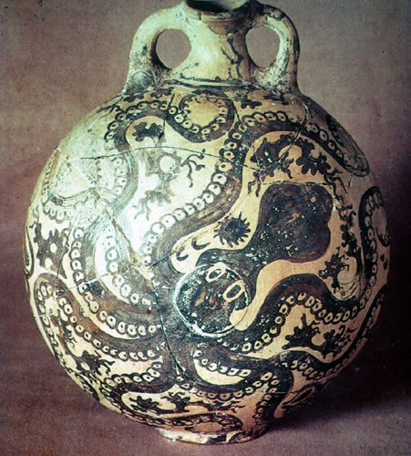
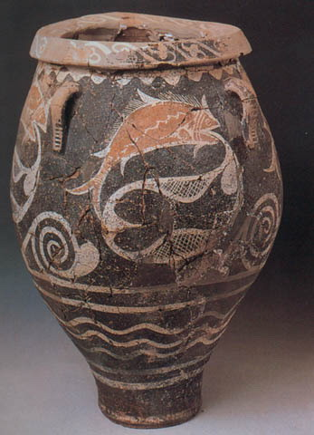
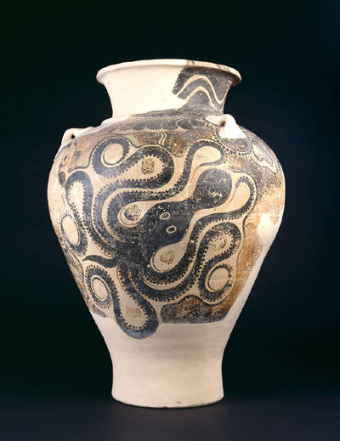
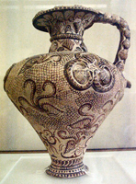
В росписях начала позднеминойского периода (16 в. до н.э.) преобладают рыбы, раковины наутилусов, морские звезды и т. п. Одним из шедевров критской керамики является ваза с осьминогом из Гурнии.

Slide 18
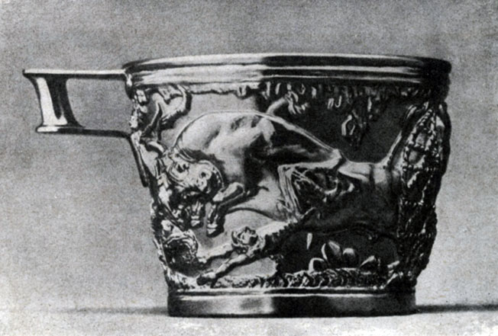
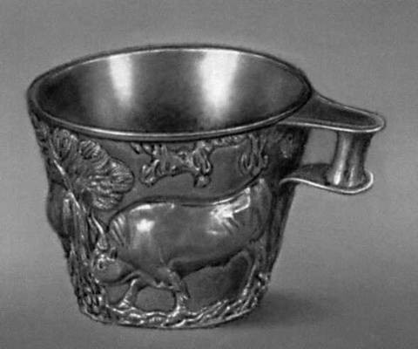
Ко времени расцвета искусства Крита, вероятно к 16 в. до н.э., относятся каменные, покрытые рельефом сосуды, сделанные из стеатита (жировика): сосуд с группой жнецов, с песней возвращающихся с поля, или ритон со сценами кулачного боя, борьбы и акробатических сцен с быком, где, несмотря на общую условность рельефа, с большой живостью переданы сложные движения борцов или стремительный бег разъяренного быка.

Slide 19
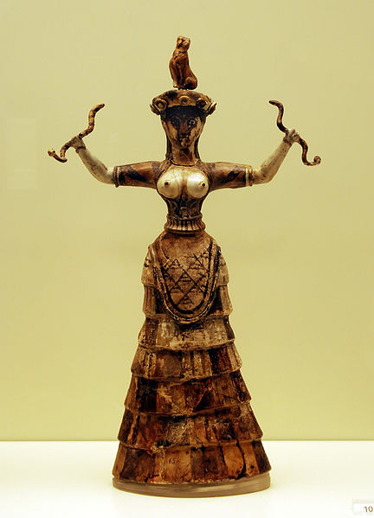
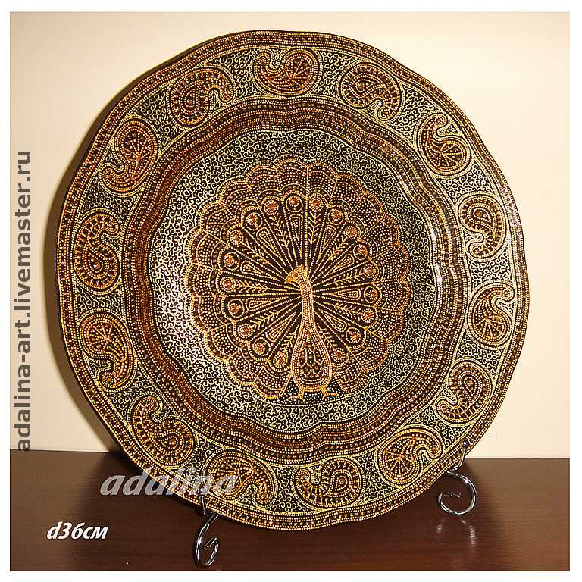
скульптура
Период расцвета критского искусства сопровождался развитием мелкой пластики. Найденные на Крите статуэтки богинь, держащих в руках змей, сделанные из фаянса или из слоновой кости, фаянсовые таблички с разноцветными фигурами летучих рыб, раковин, козы с козленком и др. сочетают обычную для эгейского искусства декоративность и изысканность с большой долей реалистической наблюдательности. Статуэтки богинь со змеями, с их традиционным критским костюмом и украшенным цветами убором на голове, с их торжественной, неподвижной позой были, вероятно, изображениями почитаемой во всем Средиземноморье богини — покровительницы всего живого, богини растительности; змея, атрибут богини, считалась священным существом.

Slide 20
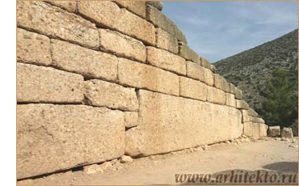
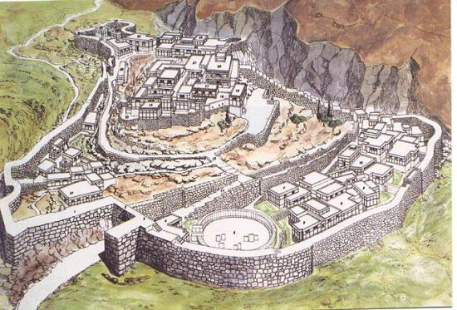
Около 1400 г. до н.э. города Крита были разрушены, повидимому, каким-то иноземным (скорее всего, ахейским) военным вторжением. В 15 века до н.э. с полуострова Пелопонес пришли ахейцы. С этого времени власть в районе Эгейского моря перешла к ним. Пока их не покорили другие греческие племена- дорийцы.
на полуострове Пелопонес ахейцы соорудили мощные крепости Микены и Тиринф. Н материке опасность нападения врагов была куда большей, чем на острове, поэтому оба поселения были построены на холмах и обнесены стенами из огромных камней. Трудно представить, что человеку по силам управиться с такими каменными громадинами, поэтому следующие поколения создали миф о гигантах-циклопах, помогавших людям строить эти стены.

Slide 21
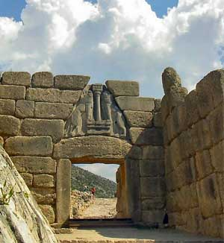
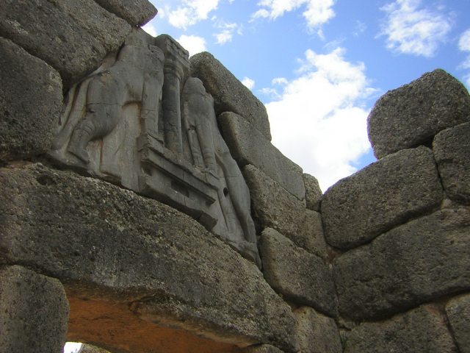


Вход в давно разрушенную микенскую крепость до сих пор охраняют два вырезанных в камне льва со знаменитыми Львиными воротами. Неподалеку располагаются гробницы правителей.

Slide 22





Троя

Slide 23


